Slide 1
目前较好的策略
LoRR 2024

Slide 2
1 匈牙利+抢单
分配使用匈牙利算法。
在分配任务时，不仅考虑free task, 同时考虑已经分配但尚未取货的task.
适用于小型算例。

Slide 3
对抢单的思考
如果free agent << free task, 抢单的收益或许就不大了？

Slide 4
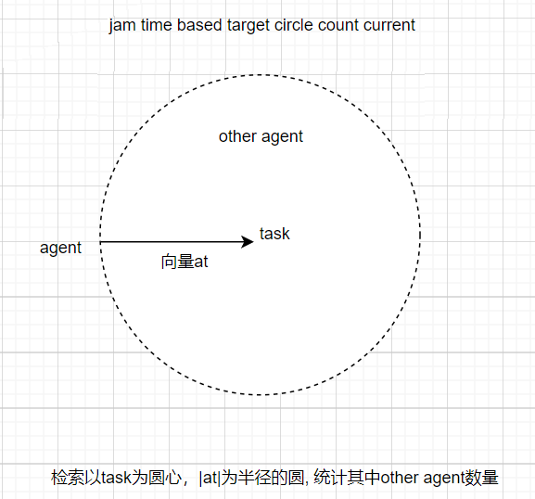
2 自适应拥塞估计
无拥塞任务时长 + 拥塞延迟 = 实际任务时长
估计延迟 = 拥塞权重 x 自适应系数
拥塞权重 = 以task为圆心，|task-agent|为半径的圆中other agent的数量
自适应系数 = sum(延迟) / sum(拥塞权重)
Notes:
显然，延迟估计越准确越好。
拥塞系数自适应计算。
可以统计other agent数量，也可以统计other agent目标数量，也可以统计other agent当前位置和目标位置中间点的数量。
圆可以是曼哈顿圆。
贪心选择预估任务时长+估计延迟最小的task
适用于中型算例。

Slide 5
2.1 自适应拥塞估计-改变圆心和半径
无拥塞任务时长 + 拥塞延迟 = 实际任务时长
估计延迟 = 拥塞权重 x 自适应系数
拥塞权重 = 以task为圆心，|task-agent|x2为半径的圆中other agent的数量
自适应系数 = sum(延迟) / sum(拥塞权重)
Notes:
性能有非常微小的提升
扩展思考：怎样选圆心，怎样确定半径

Slide 6
2.2 自适应拥塞估计
无拥塞任务时长 + 拥塞延迟 = 实际任务时长
估计延迟 = 拥塞权重 x 自适应系数
拥塞权重 = 以task为圆心，|task-agent|x2为半径的圆中other agent的数量
sum(延迟) = 自适应系数 * sum(拥塞权重) + constant
Notes:
用y = a*x + b拟合，没有提升

Slide 7
2.3 自适应拥塞估计 – 任务等待时间
无拥塞任务时长 + 拥塞延迟 = 实际任务时长
估计延迟 = 拥塞权重 x 自适应系数
拥塞权重 = 以task为圆心，|task-agent|为半径的圆中other agent的数量
自适应系数 = sum(延迟) / sum(拥塞权重)
Notes:
减去任务等待时间

Slide 8
2.4 自适应拥塞估计-提前算完任务长度
预估任务时长 + 延迟 = 实际任务时长
估计延迟 = 拥塞权重 x 自适应系数
拥塞权重 = <agent, pickup>和<other agent, other goal>交叉点的数量
自适应系数 = sum(延迟) / sum(拥塞权重)
Notes:
显然，延迟估计越准确越好。
拥塞系数自适应计算。
可以统计other agent数量，也可以统计other agent目标数量，也可以统计other agent当前位置和目标位置中间点的数量。
圆可以是曼哈顿圆。
贪心选择预估任务时长+估计延迟最小的task
适用于中型算例。

Slide 9
2.5 自适应拥塞估计-区分锐角钝角
预估任务时长 + 延迟 = 实际任务时长
估计延迟 = 拥塞权重 x 自适应系数
拥塞权重 = <agent, pickup>和<other agent, other goal>交叉点的数量, 夹角锐角加一, 钝角加二。
自适应系数 = sum(延迟) / sum(拥塞权重)
Notes:
显然，延迟估计越准确越好。
拥塞系数自适应计算。
可以统计other agent数量，也可以统计other agent目标数量，也可以统计other agent当前位置和目标位置中间点的数量。
圆可以是曼哈顿圆。
贪心选择预估任务时长+估计延迟最小的task
适用于中型算例。

Slide 10
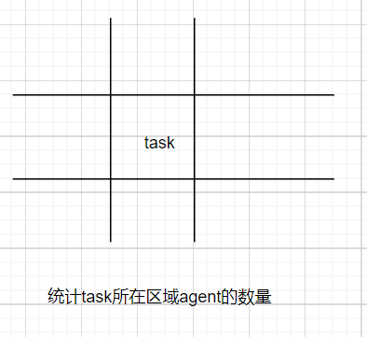
3 区域自适应拥塞估计-区域内的方向
将地图划分为若干12x12的区域。
拥塞权重 = task pickup区域agent的数量
自适应系数 = sum(延迟) / sum(拥塞权重)
适用于大型算例。
Notes:
Task errand连线经过的所有区域
区域大小也可以是16x16

Slide 11
3.1 统计等待点的数量
将地图划分为若干12x12的区域。
拥塞权重 = task pickup区域agent等待点的数量
自适应系数 = sum(延迟) / sum(拥塞权重)
等待点更能刻画拥塞情况？
Notes:
如果当前位置和方向与上一时刻的位置和方向相同，则算做等待点。

Slide 12
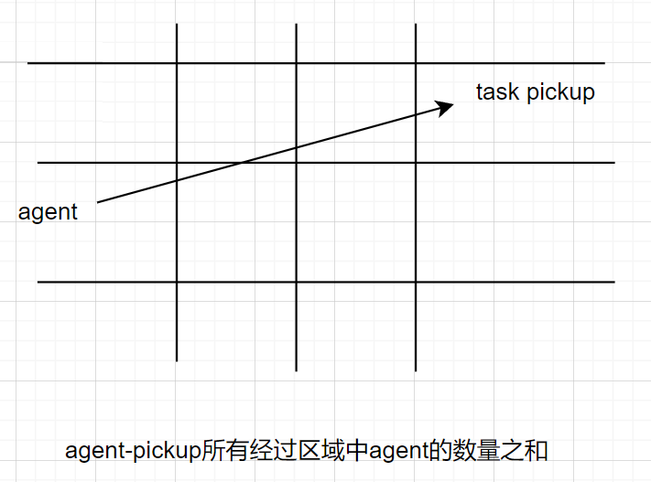
3.1.1 统计经过的所有方格
将地图划分为若干12x12的区域。
拥塞权重 = agent到task pickup经过的区域agent的数量之和
自适应系数 = sum(延迟) / sum(拥塞权重)
适用于大型算例。
Notes:
Task errand连线经过的所有区域
区域大小也可以是16x16

Slide 13
3.2 计算密度
将地图划分为若干12x12的区域。
拥塞权重 = task pickup区域agent的密度
区域agent密度 = 区域agent数量 / 区域非障碍数量
自适应系数 = sum(延迟) / sum(拥塞权重)
Notes:
Task errand连线经过的所有区域
区域大小也可以是16x16

Slide 14
3.2.1 密度 x 启发式距离
将地图划分为若干12x12的区域。
拥塞权重 = task pickup区域agent的密度x |agent-pickup|
区域agent密度 = 区域agent数量 / 区域非障碍数量
自适应系数 = sum(延迟) / sum(拥塞权重)
Notes:
拥塞权重 = task pickup区域agent时间窗平均密度 x |agent-pickup-delivery|
warehouse算例上有提升

Slide 15
3.3 时间窗密度
将地图划分为若干12x12的区域。
拥塞权重 = task pickup区域agent时间窗平均密度
区域agent时间窗平均密度 = 区域agent数量 / (时间窗长度 x 区域非障碍数量)
自适应系数 = sum(延迟) / sum(拥塞权重)
Notes:
Task errand连线经过的所有区域
区域大小也可以是16x16

Slide 16
3.3.1 时间窗密度 x 启发式距离
将地图划分为若干12x12的区域。
拥塞权重 = task pickup区域agent时间窗平均密度
区域agent时间窗平均密度 = 区域agent数量x|agent-pickup| / (时间窗长度 x 区域非障碍数量)
自适应系数 = sum(延迟) / sum(拥塞权重)
Notes:
Task errand连线经过的所有区域
区域大小也可以是16x16

Slide 17
3.4 两种划分颗粒度
用两种粒度划分地图，一种以较小的方格划分，一种以较大的方格划分。
拥塞权重 = task pickup较小方格区域和较大方格区域agent的数量之和
自适应系数 = sum(延迟) / sum(拥塞权重)
适用于大型算例。
Notes:
两种大小的划分

Slide 18
3.5 长短时记忆
将地图划分为若干12x12的区域。
拥塞权重 = task pickup区域当前agent的数量与时间窗平均等待点数量之和
自适应系数 = sum(延迟) / sum(拥塞权重)
适用于大型算例。
Notes:
当前决定现在，历史决定未来

Slide 19
3.6 优先给靠近中心的agent分配
将地图划分为若干12x12的区域。
拥塞权重 = task pickup区域agent的数量
自适应系数 = sum(延迟) / sum(拥塞权重)
适用于大型算例。
Notes:
Task errand连线经过的所有区域
区域大小也可以是16x16

Slide 20
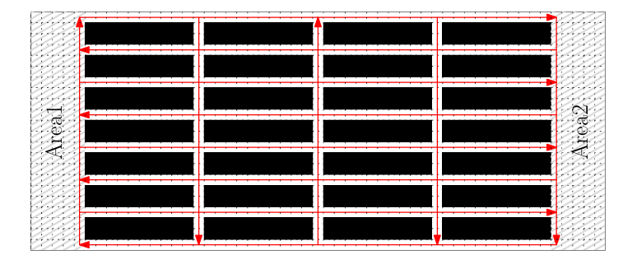
4 路径规划highway
Notes:
highway解决单步规划数目村冈的问题。
潮汐车道？
推广到不规则地图？

Slide 21
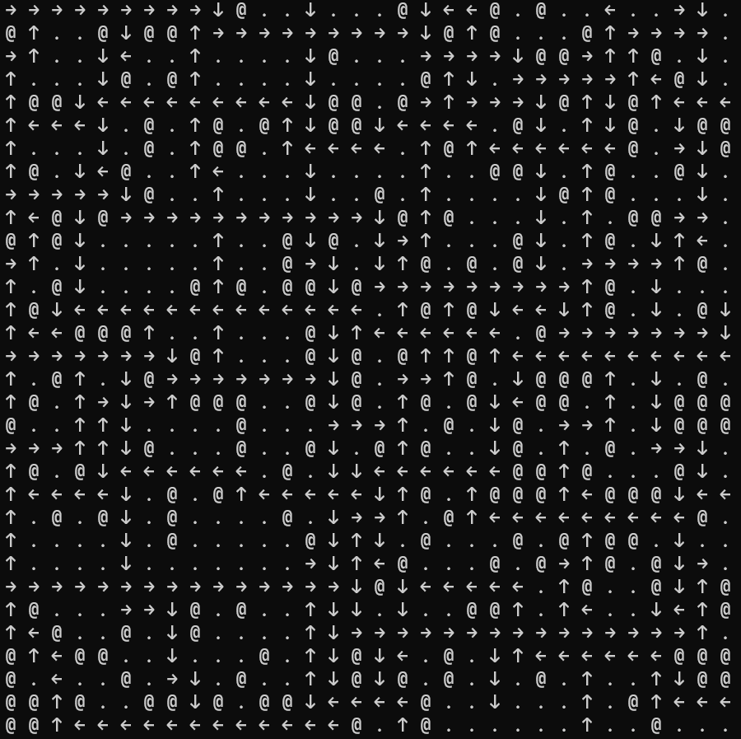
4.1 不规则地图highway尝试
Notes:
效果一般
寻找地图中的狭窄通道定向。根据地图特征自适应生成点的方向。

Slide 22
4.2 沿着障碍物的边缘建highway
编码非常复杂，多个障碍物块彼此接近，highway顺序难以决定。

Slide 23
5 Rank
P+S: 2
S: 1
P: 2

Slide 24
Q&A

